Slide 1
Audit Carrefour
Magasin: Mourouj2
Le 28 avril 2017
Dr Hend KAMOUN

Slide 2
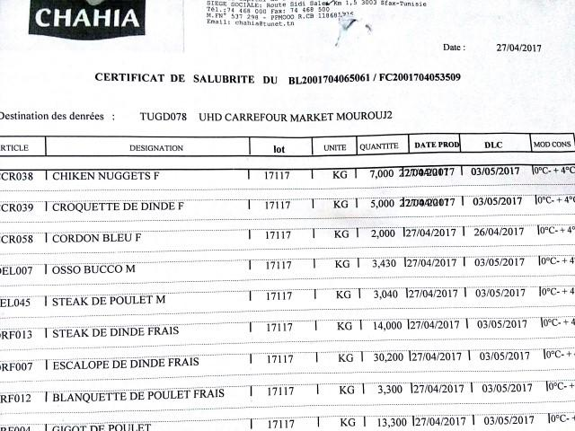
Réception : sur le certificat de salubrité chahia concernant produit cordon bleu DLC 26/04/17 et DF 27/04/17

Slide 3
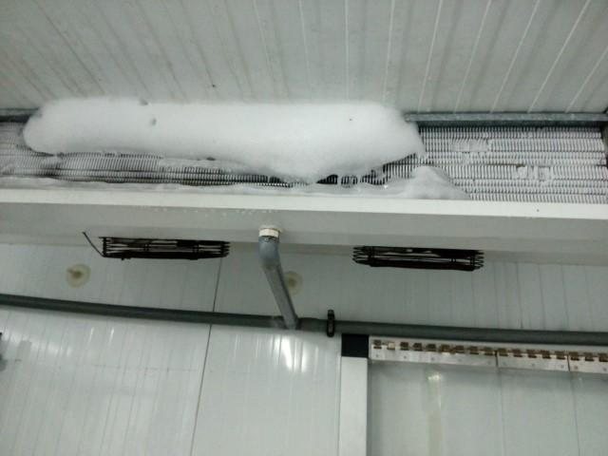
Boucherie : Dépôt de givre au niveau de l’évaporateur de la chambre froide

Slide 4
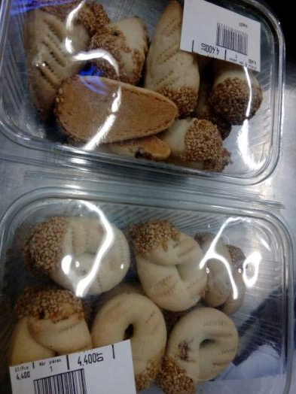
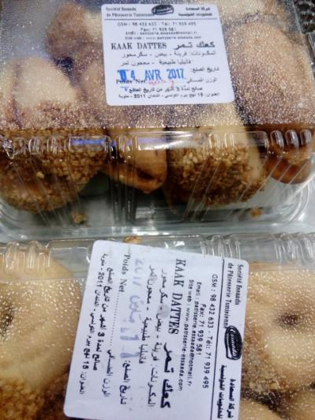
Boul/pat : Kaak dattes indiqués sur deux produits différents contenant sésame alors que cet ingrédient (allergène majeur) n’est pas indiqué sur l’étiquetage fournisseur

Slide 5
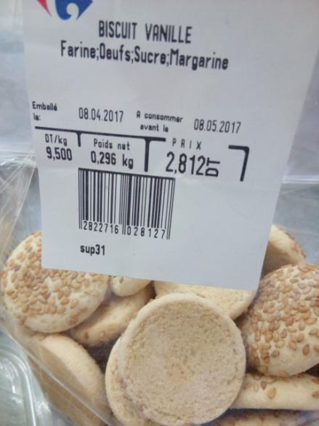
Boul/pat :biscuit vanille contenant sésame alors que cet ingrédient (allergène majeur) n’est pas indiqué sur l’étiquetage carrefour

Slide 6
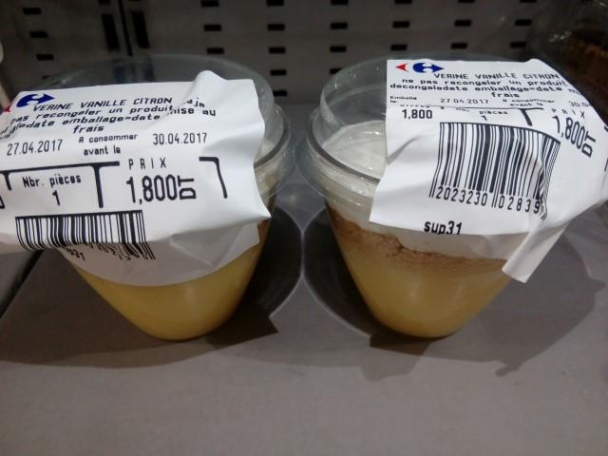
Boul/pat :absence de composition sur les verrines vanille citron

Slide 7
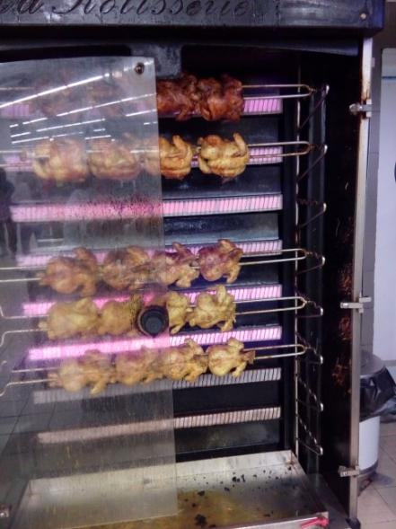
Traiteur: absence de porte pour la rôtissoire

Slide 8
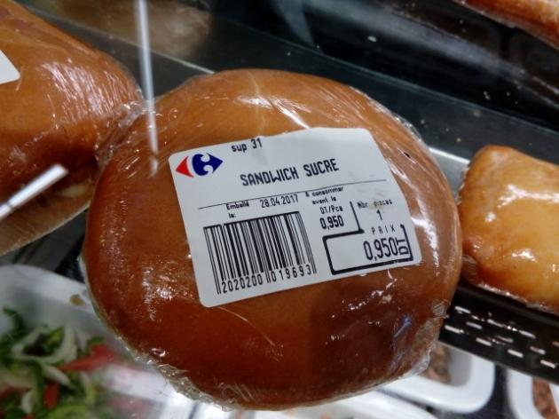
Traiteur: absence de DLC sur l’étiquette sandwich sucré

Slide 9
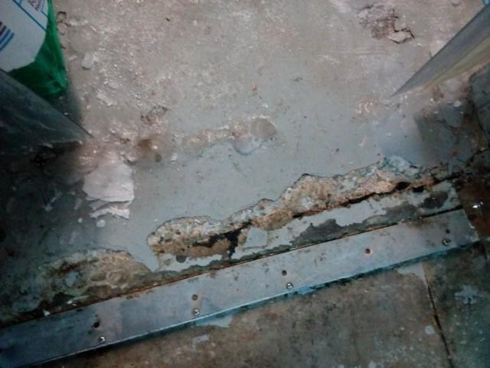
Traiteur: plinthe de l’entrée de la chambre froide négative est cassée

Slide 10
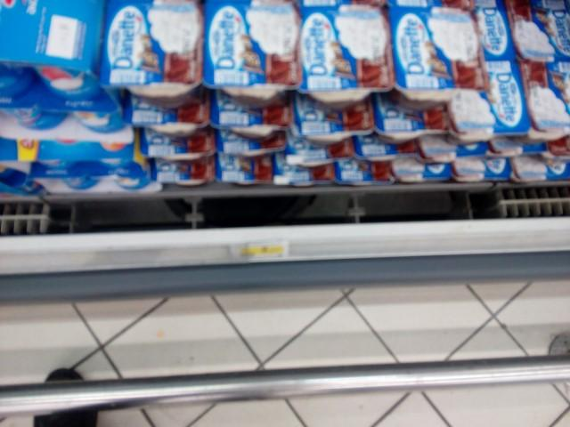
PLS: Absence de grille au niveau du linéaire yaourt

Slide 11
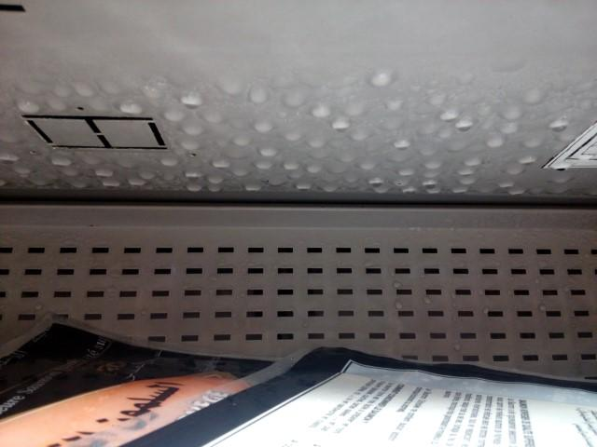
PLS: présence de gouttelettes d’eau au niveau linéaire saumon fumé

Slide 12
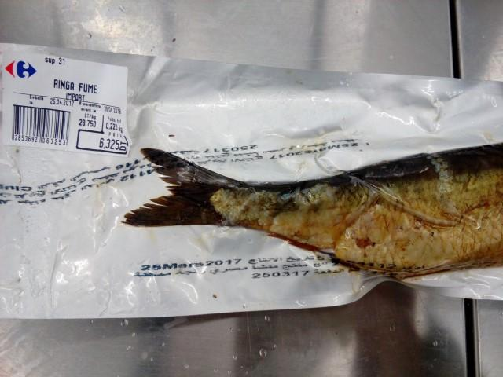
POISSONS: double étiquetage au niveau du produit ringa fumé

Slide 13
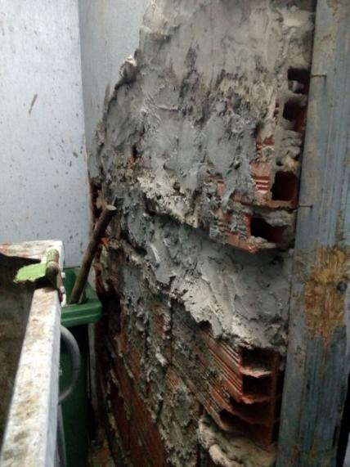
Local déchet: mur ébréché difficile a nettoyer et a désinfecter

